Slide 1
NCS능력단위평가 결과물제출
능력단위명 | REACTJS
성 명 | 이채윤
제출일자 | 2021-12-27
안양이젠아카데미컴퓨터학원

Slide 2


01. 기능구현 페이지
기능구현 페이지 명 : 메인페이지 view영역 가로형 광고슬라이드 기능
설명
버튼 클릭시 해당 순번에 맞는 광고 화면 표시 - 스르륵 이동(laptop, pc)
* 인디케이터 제외
기능구현 이미지

Slide 3
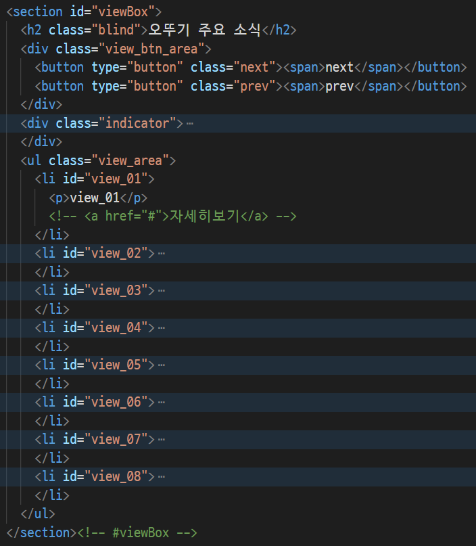
02. 기능구현 페이지 관련 코드
HTML

Slide 4
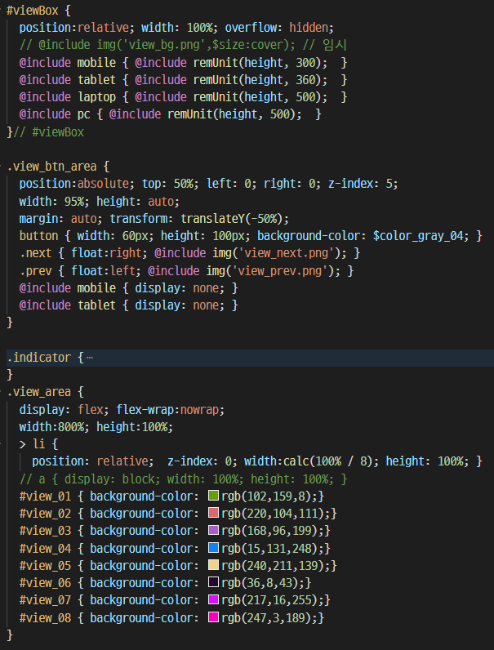
02. 기능구현 페이지 관련 코드
CSS

Slide 5
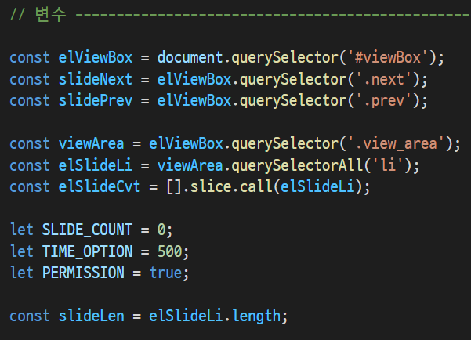
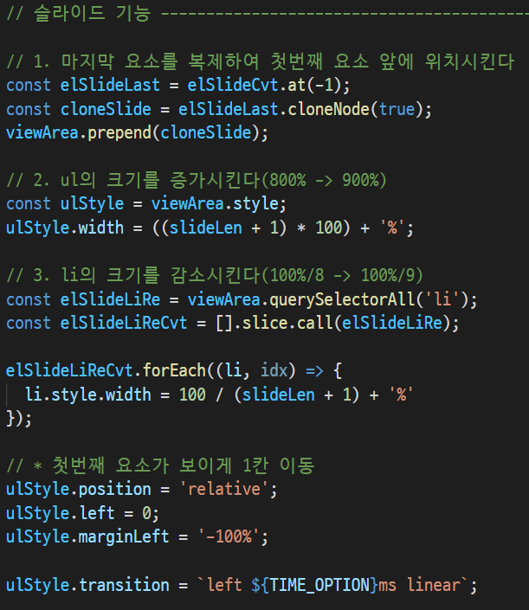
02. 기능구현 페이지 관련 코드
JS - 1

Slide 6
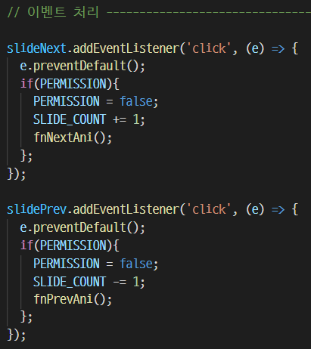
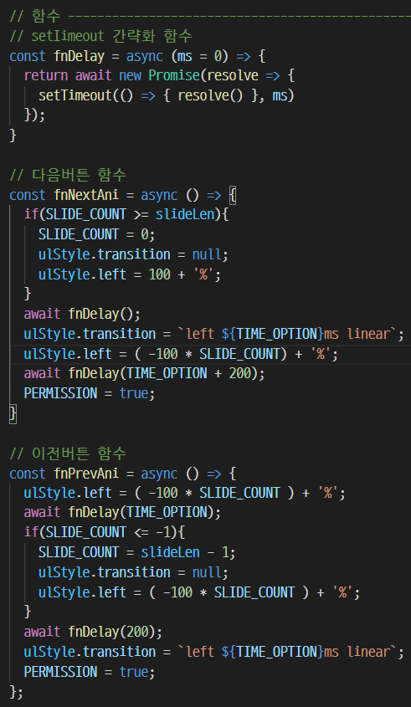
02. 기능구현 페이지 관련 코드
JS - 2

